Slide 1
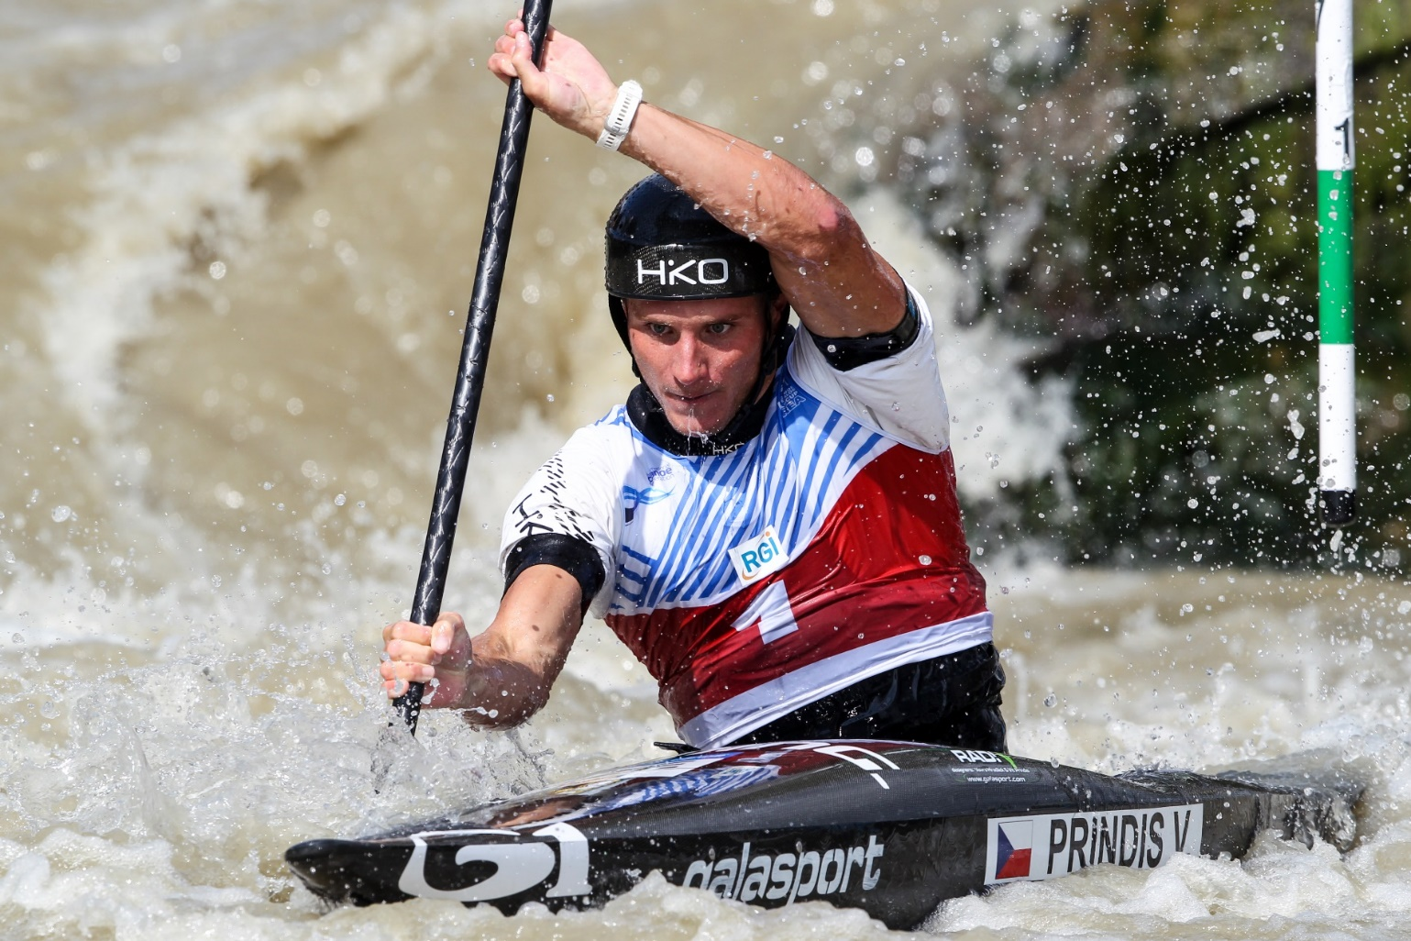
Technika průjezdů bran na K1 ve vodním slalomu
Mgr. Michal Buchtel
PhD. Milan Bílý, Ph.D.

Slide 2
Technika průjezdu bran
Technikou průjezdu bran rozumíme závodníkem prováděný sled specifických záběrů, postavení lodi, těla a pádla jezdce bezprostředně při nájezdu do brány, jejího průjezdu a výjezdu.
Na základě dostupných zdrojů a mnohaletých zkušeností trenérů i závodníků ve vodním slalomu, jsme určili základní techniky průjezdů povodných a protivodných bran. V případě kombinace technik nebo použití nestandartní techniky při průjezdu některé z bran, se průjezd přisuzuje technice, která je při průjezdu brány nejvíce dominantní nebo se svým charakterem nejvíce blíží některé z daných technik průjezdů.

Slide 3
Technika průjezdů protivodných bran
Protivodná brána je taková brána na trati, kterou závodník projíždí proti směru toku proudu. Tyto brány bývají zpravidla za překážkou, kde je protiproud nebo kde je voda relativně stálá, co do rychlosti odtoku. Protivodné brány jsou označeny červeně a bývá jich zpravidla na trati šest, maximálně sedm. Z toho jsou doporučeny tři pravotočivé a tři levotočivé. Někdy bývají k vidění brány průjezdné. Konkrétní postavění bran je již v rukou stavitele trati (ICF, 2017)
Vzhledem k postavení bran na trati, směru a rychlosti nájezdu k bráně, směru další jízdy, charakteru vodního terénu v daném místě a vzhledem ke svým schopnostem, kajakář volí různé techniky jejich průjezdů.

Slide 4
Technika závěsu s širokým výjezdovým záběrem na druhé straně

Slide 5
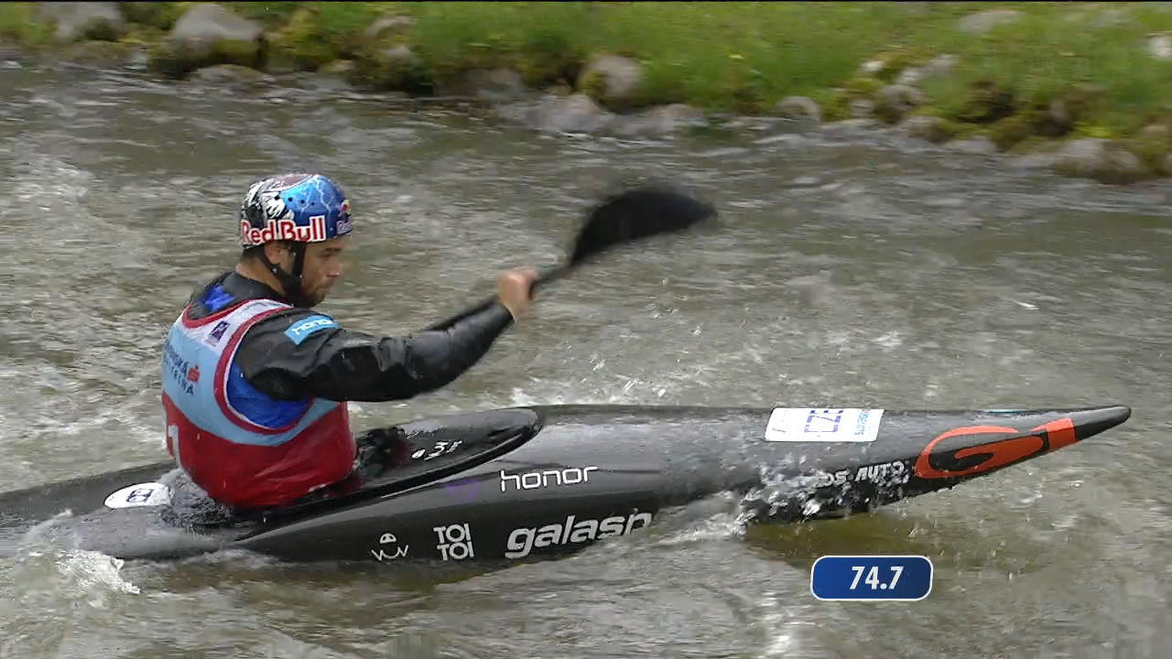
Video - play

Slide 6
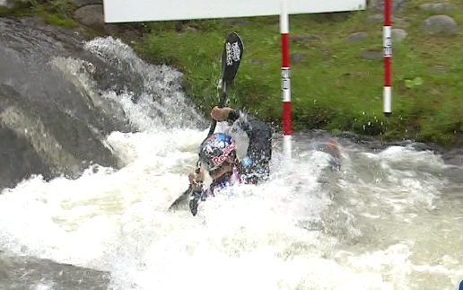
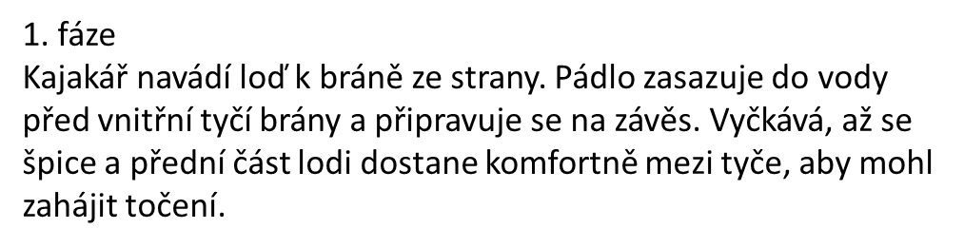

Slide 7
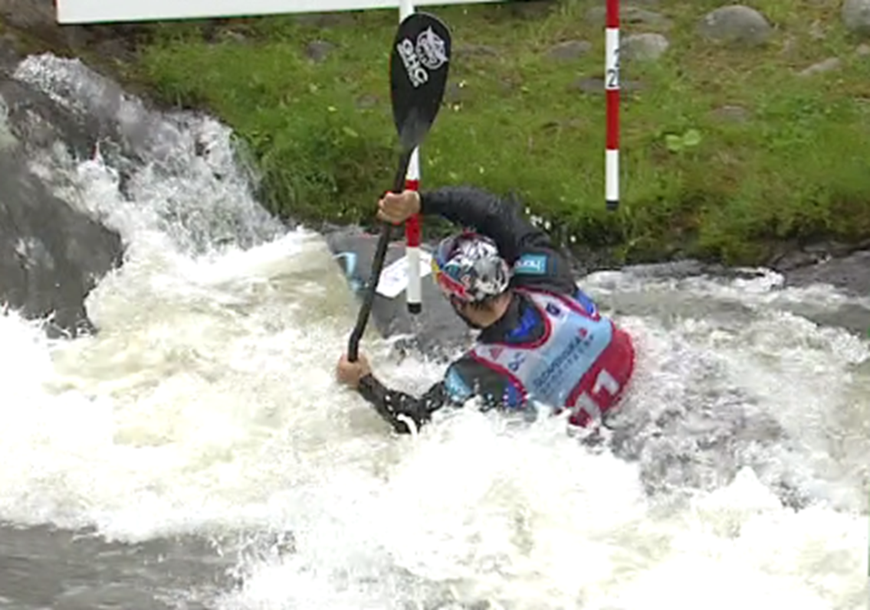
2. fáze
V okamžiku, kdy špička lodi a část těla kajakáře je mezi tyčemi otáčí loď závěsem. Závěsová ruka uhýbá s žerdí vnitřní tyči brány podle potřeby.

Slide 8
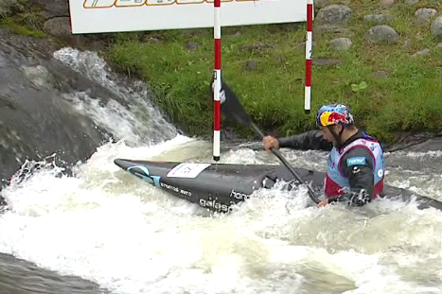
3. fáze
Po dokončení závěsu kajakář na vnitřní straně zabírá, aby zabránil lodi v další jízdě v původním směru a akceleroval loď do nového směru jízdy lodě.

Slide 9
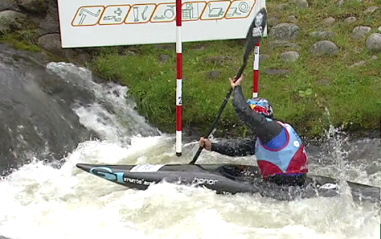
4. fáze
Na druhé straně lodi kajakář zasazuje mezi tyčemi brány široký záběr od přídě a navádí loď do výjezdu z protivodné brány.

Slide 10
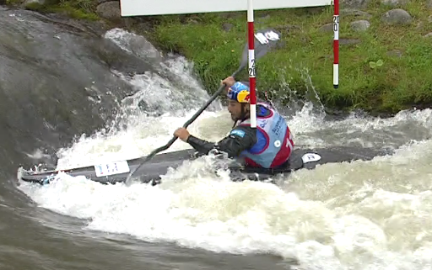
5. fáze
Po dokončení širokého záběru od přídě kajakář opouští bránu a protiproud. Je připraven k záběru na původní závěsové straně najíždí do proudu ve směru další jízdy.

Slide 11
Technika závěsu s přímým záběrem ven

Slide 12
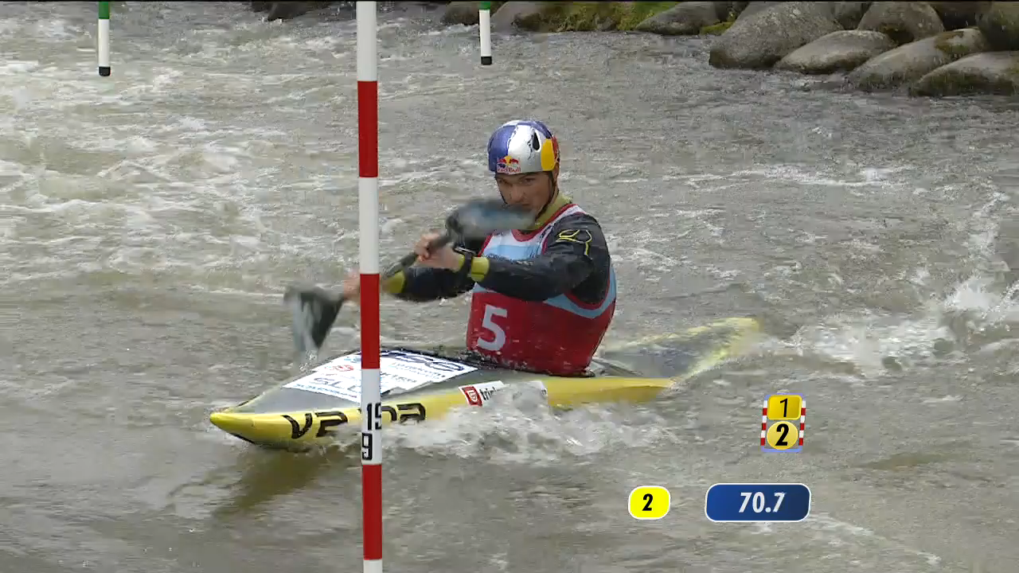


Slide 13
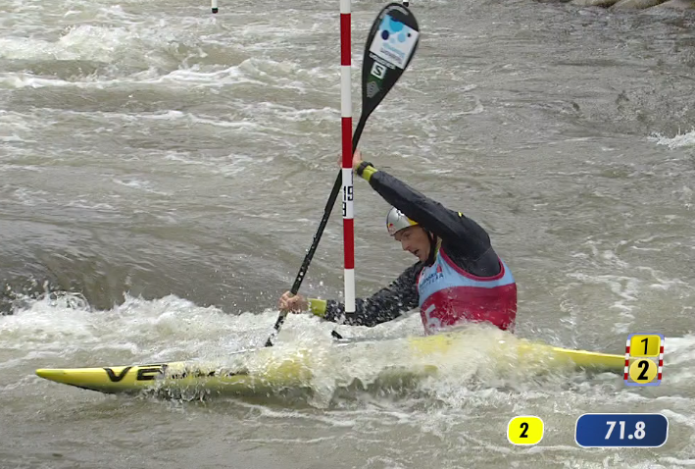
1. fáze
Kajakář navádí loď k bráně po obloukové dráze ze strany. Pádlo zasazuje do vody před vnitřní tyčí brány a připravuje se na závěs. Vyčkává, až se přední část lodě a část těla dostane komfortně mezi tyče, aby mohl zahájit točení.

Slide 14
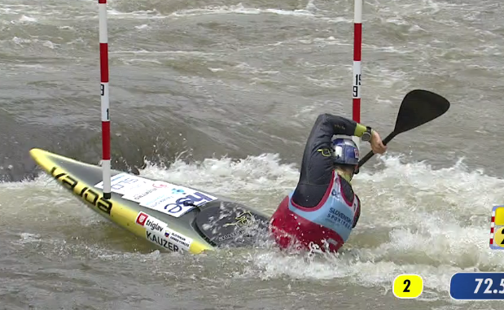
2. fáze
V okamžiku, kdy špička lodi a část těla je mezi tyčemi zahajuje závěs a otáčí loď. Závěsová ruka uhýbá podle potřeby vnitřní tyči brány.

Slide 15
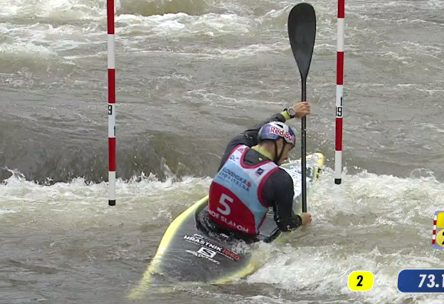
3. fáze
jezdec navazuje na závěs záběrem na vnitřní, závěsové straně, loď by měla být v takovém postavení, aby záběrem mohl udělit lodi dostatečnou rychlost do výjezdu z brány

Slide 16
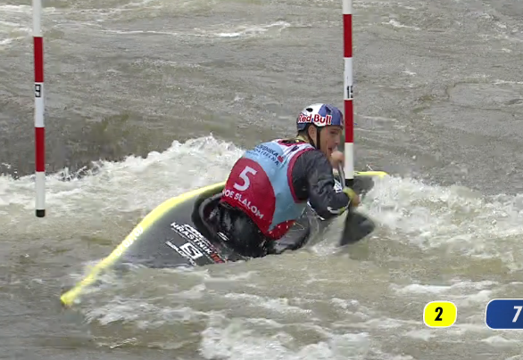
4. fáze
Kajakář opouští bránu dokončením záběru na závěsové straně s výrazným předklonem, aby udělil lodi dostatečnou rychlost pro nájezd do proudu a do nového směru jízdy, přičemž hlava a ramena jsou již tímto směrem natočena.

Slide 17
Technika odhozu

Slide 18
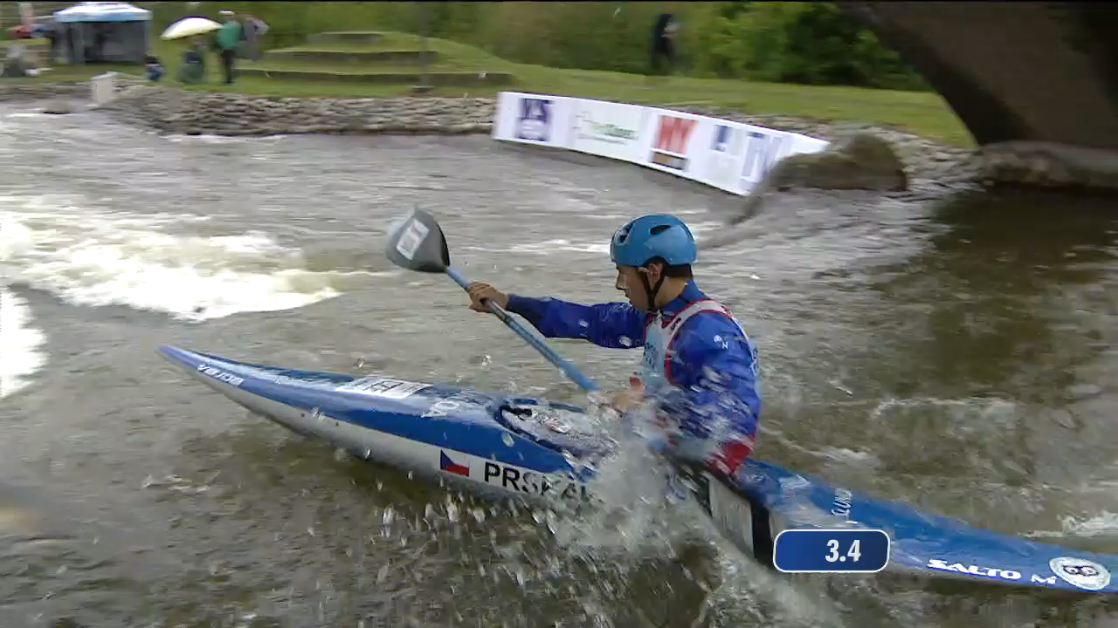

Slide 19
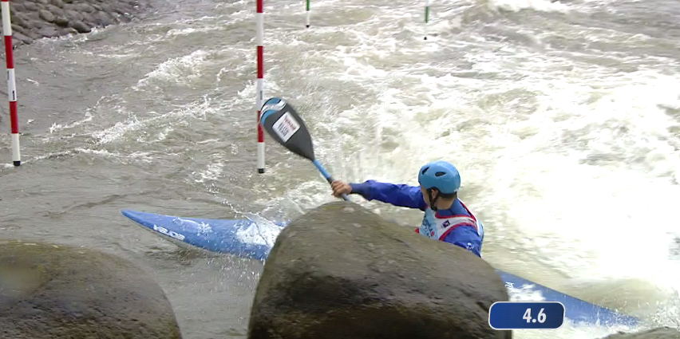
1. fáze
Závodník navádí loď ze strany velmi těsně k bráně. Cílem je korigovat směr lodě, aby špička směřovala nad spojnici tyčí. Kajakář dále vyčkává na vhodný moment zasazení pádla k širokému záběru a hlídá ideální stopu nájezdu, která je pro efektivní provedení záběru zásadní. Korekci nájezdové linie provádí nejčastěji s pomocí řídících záběrů na neodhozové straně. List pádla, kterým bude odhoz provádět, na místo zasazení dostává před vnitřní tyčí a protíná tak spojnici tyčí seshora.

Slide 20
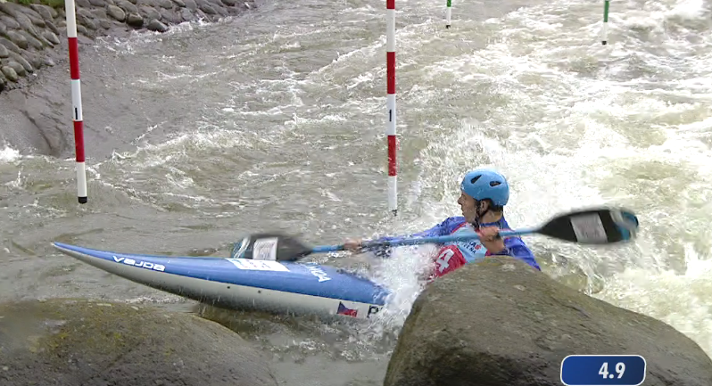
2. fáze
V okamžiku, kdy závodník dosáhne ideálního bodu točení, zasadí list pádla do vody k zahájení záběru. Žerdí pádla uhýbá vnitřní tyči brány spodem. Loď by měla být již dostatečně předtočena a kajakář v mírném, kontrolovaném záklonu. Špička lodi je odlehčena aby došlo k zatopení zádě.

Slide 21
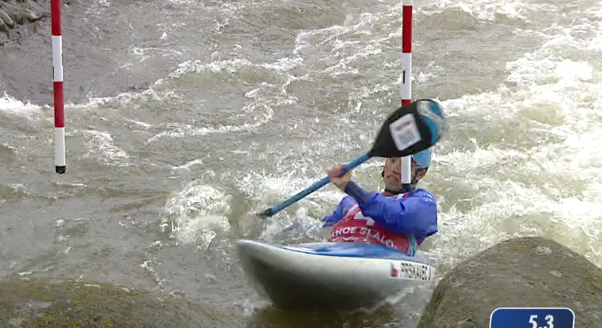
3. fáze
Široký záběr provádí o největší obloukové dráze, s co největší rychlostí a silou. Je důležité udržet osu ramen do směru točení lodě. Hlava a vnitřní rameno uhýbá vnitřní tyči brány co nejtěsněji.

Slide 22
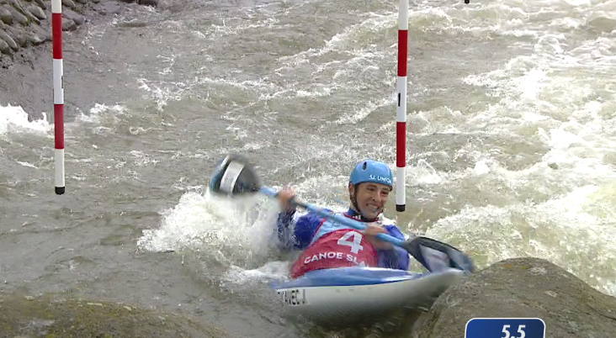
4. fáze
Jezdec dokončí odhozový záběr za tělem, přičemž loď je již natočena do výjezdu z brány. Podle potřeby dotočení lodě do dalšího směru jízdy je kajakář připraven na zasazení výjezdového záběru na vnitřní straně. Ze záklonu a úhybného manévru se kajakář snaží dosáhnout předklonu pro potřebu akcelerace do další jízdy.

Slide 23
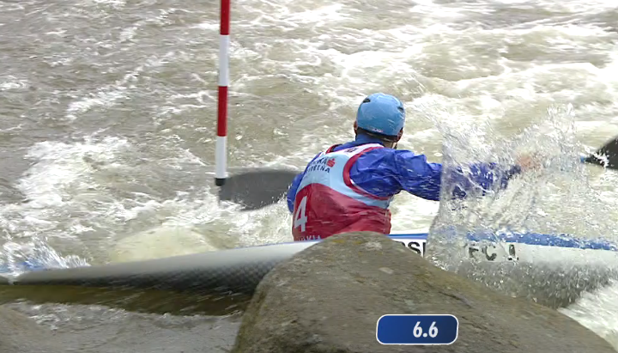
5. fáze
záběrem na vnitřní straně točení opouští kajakář bránu ve směru další jízdy. Hlava a ramena jsou natočena do požadovaného směru a tělo je v předklonu pro akceleraci z protiproudu a dřívější dosažení proudu lodí.

Slide 24
Technika závěsu podtažením pod vnitřní tyčí a přímým záběrem na stejné straně ven

Slide 25
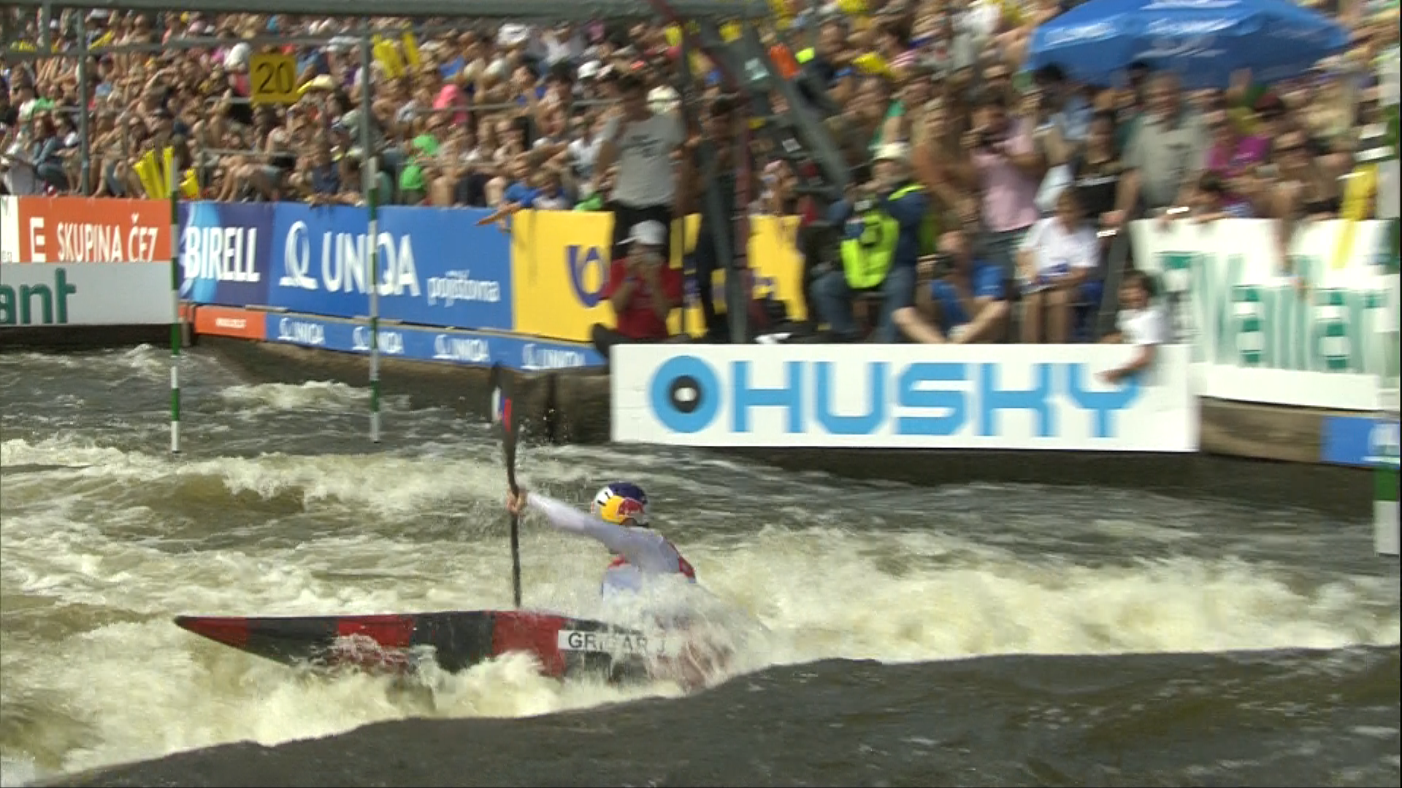

Slide 26
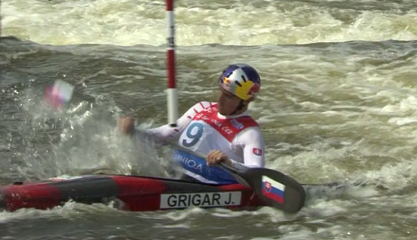
1. fáze
Kajakář přijíždí k bráně ze strany velmi těsně a vyčkává se zasazením závěsu s pádlem vodorovně téměř na palubě.

Slide 27
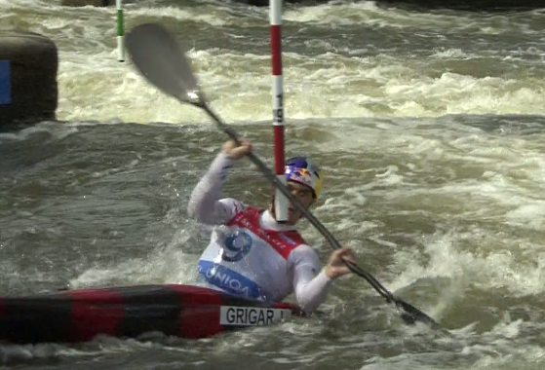
2. fáze
Teprve ve chvíli, kdy žerdí pádla podvlékne vnitřní tyč brány a je nejblíže brány tělem, zahajuje jezdec závěs.

Slide 28
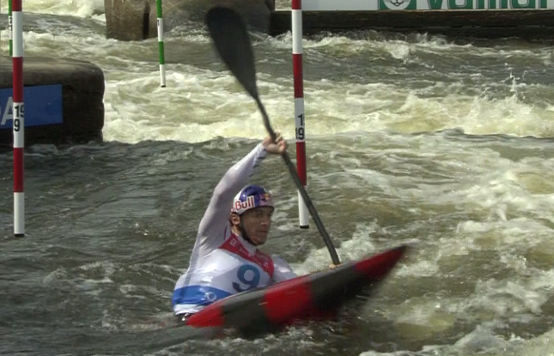
3. fáze
Samotný závěs zasazuje již nad spojnicí tyčí brány a během závěsu již nemusí vnitřní tyč podvlékat. V možnosti nepodvlékat žerď pod vnitřní tyčí je tedy zásadní rozdíl od TZ1. Rozsah pohybu tak není ničím omezen a jezdec může plynule navázat do výjezdového záběru na téže straně.

Slide 29
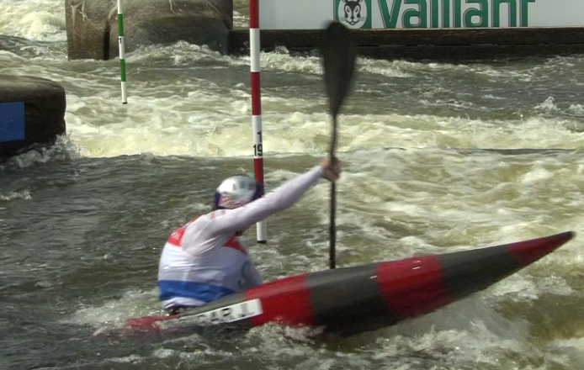
4. fáze
Po dokončení výjezdového záběru je loď již kompletně dotočena do dalšího požadovaného směru jízdy. Postavení hlavy a ramen určuje směr další jízdy.

Slide 30
Technika odpichu

Slide 31
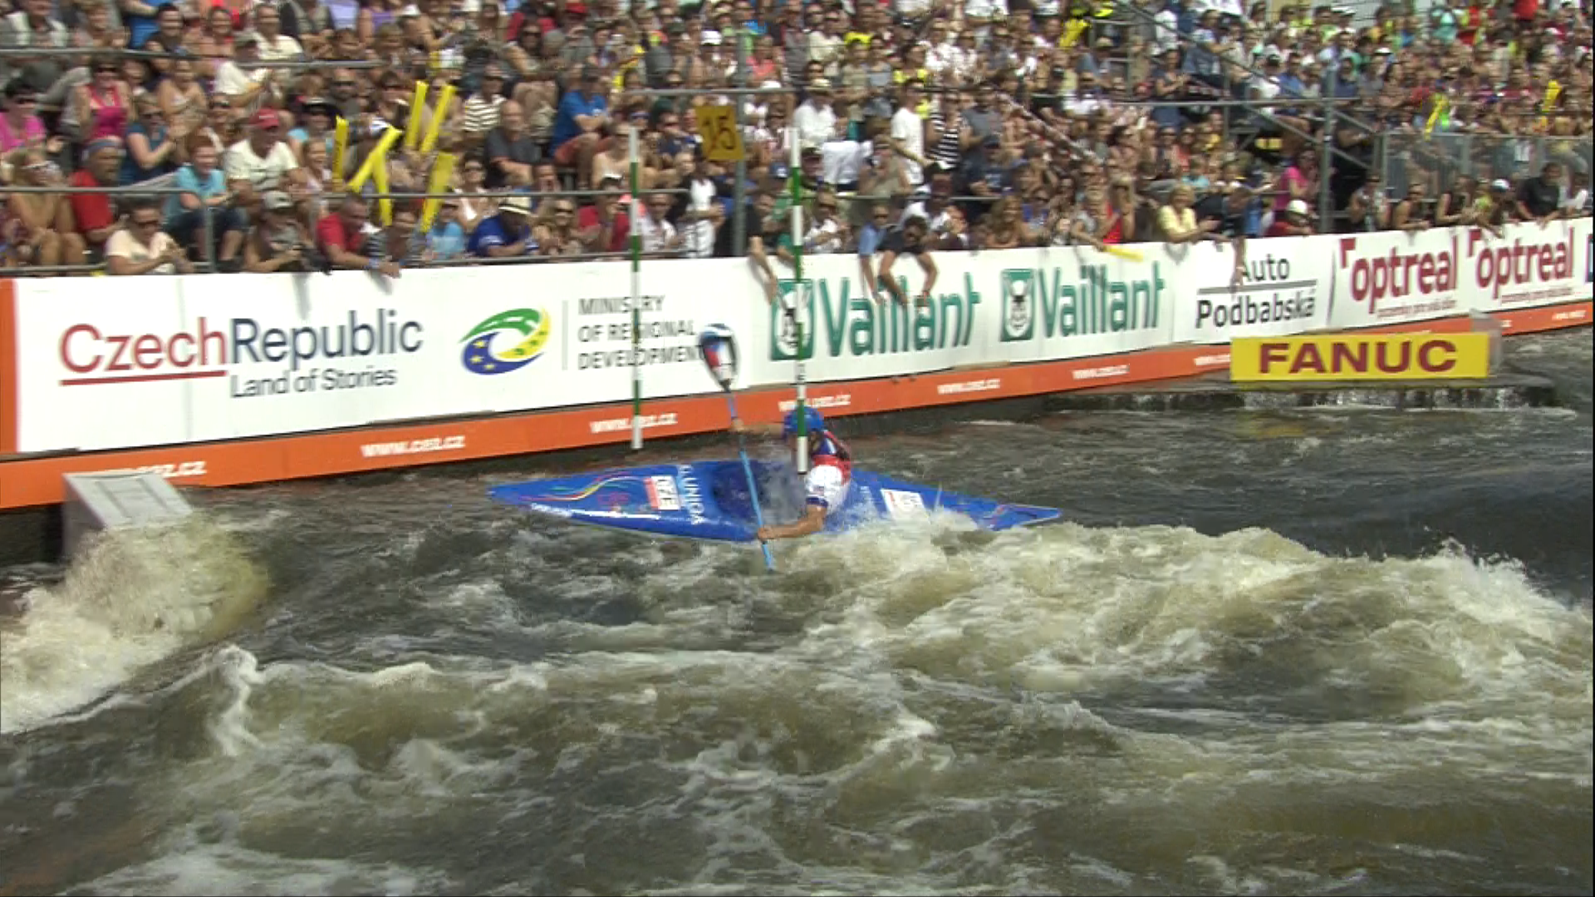

Slide 32
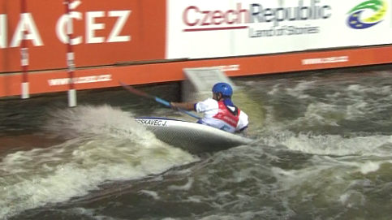
1. fáze
Kajakář najíždí k bráně relativně rychle a pod ostrým úhlem. Cílem je dostat se dále ke břehu a nezůstat u vnitřní tyče brány. To ovšem také závisí na vzdálenosti mezi stěnou, tedy oporou pro odpich a postavením vnitřní tyče protivodné brány.

Slide 33
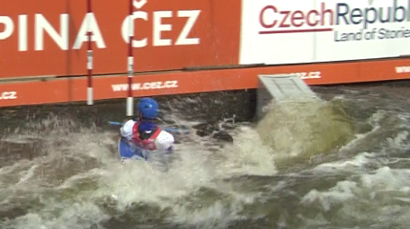
2. fáze
V poslední chvíli se změní dráha lodě řídícími záběry (nejčastěji kontrem) nebo také silou protiproudu tak, aby špice minula stěnu a kajakář se nachází v postavení vhodném pro odhozovou techniku. Loď má ovšem výrazně vyšší rychlost směrem ke břehu a odhozová technika by již v této fázi nebyla efektivní. Kajakář v tuto chvíli uhýbá vnitřní tyči a vybírá, kam umístí pádlo ve stěně slalomové dráhy. Postavení ramen je ovšem již do směru točení lodě a závodník uhýbá vnitřní tyči v mírném záklonu.

Slide 34
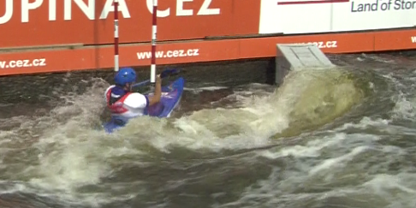
3. fáze
Po zasazení pádla do jednoho bodu ve stěně zahajuje kajakář vlastní odpich. Zrak, hlava a ramena se natáčejí tak, aby směřovaly již do výjezdu z brány a loď začíná akcelerovat do výjezdu.

Slide 35
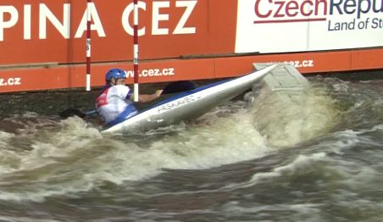
4. fáze
Ve čtvrté fázi probíhá vlastní odpich, kdy kajakář ze skrčené paže přechází v nataženou a přenáší odpor stěny na pádle do zrychlení lodě směrem ven z protivodné brány

Slide 36
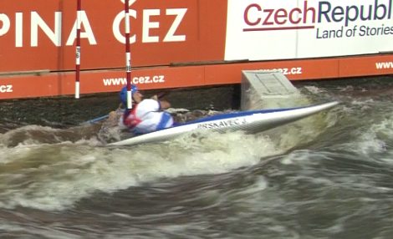
5. fáze
V další fázi kajakář využívá maximálního rozsahu pohybu. V záklonu a s nataženou paží jezdec opouští pádlem opěrný bod a je akcelerován do výjezdu z brány.

Slide 37
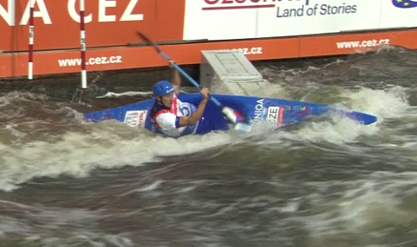
6. fáze
Při výjezdu z brány se musí kajakář aktivně předklonit, to pomáhá udržet rychlost lodě po odrazu o stěnu při nájezdu do proudu. Vytočením hlavy, ramen a směrem pohledu určuje kajakář směr další jízdy lodě a je připraven k záběru na vnitřní straně.

Slide 38
Technika kontra-závěsu s přímým záběrem ven

Slide 39
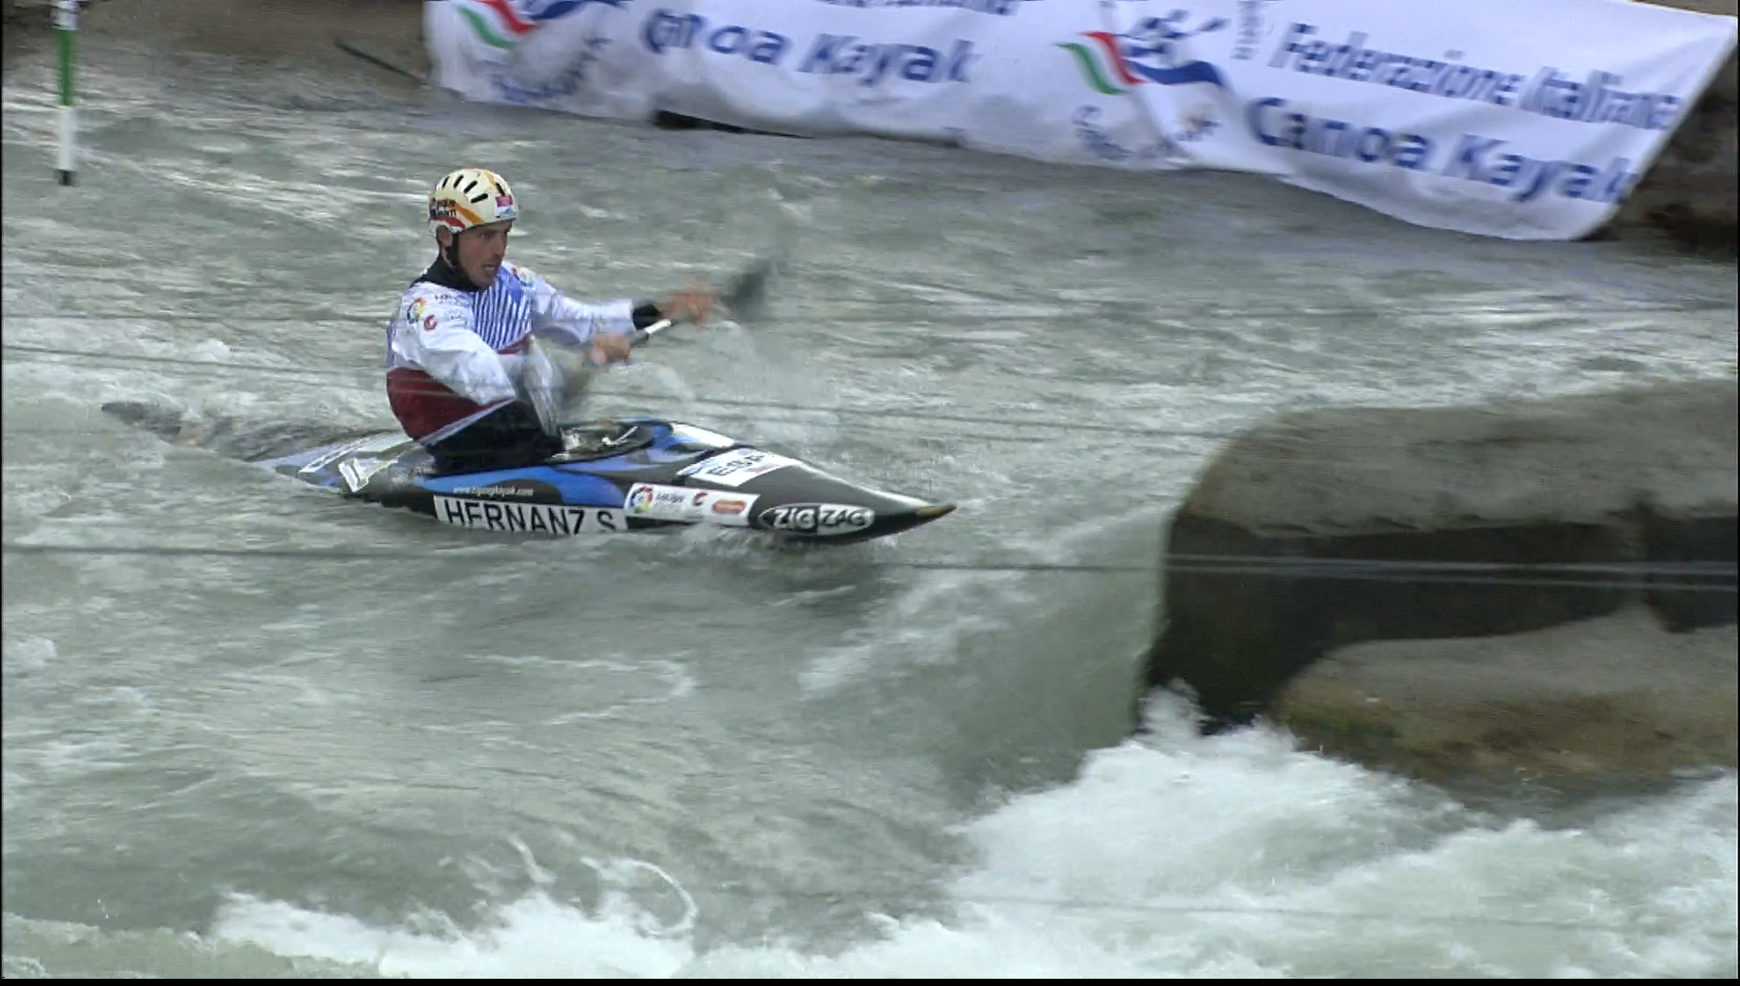

Slide 40
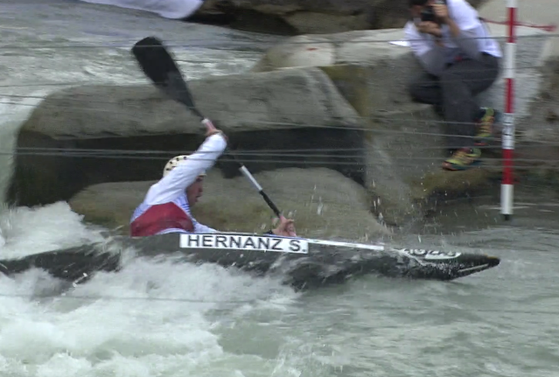
1. fáze
Kajakář najíždí k bráně pod relativně ostrým úhlem a koriguje rychlost lodě záběrem na vnitřní straně, který přechází v kormidlo a následně kontr.

Slide 41
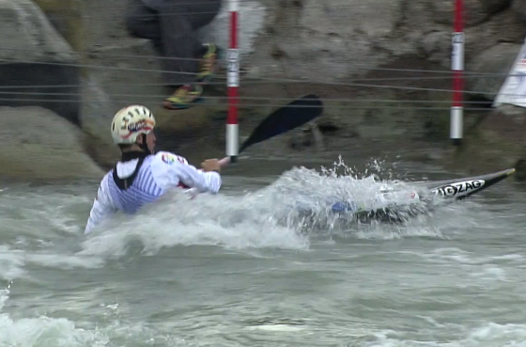
2. fáze
V ideální vzdálenosti od vnitřní tyče kajakář zahájí kontr záběr, přičemž horní list pádla nechává nad spojnicí tyčí a žerď pádla vnitřní tyč obchází vně.

Slide 42
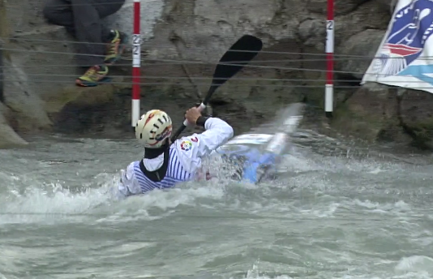
3. fáze
V nejtěsnějším momentu kajakář uhýbá tyčce hlavou a vnitřním ramenem, přičemž otáčí hlavu i ramena do nového směru jízdy. Zároveň kontra záběr přechází v závěs.

Slide 43
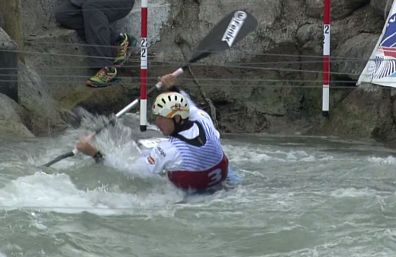
4. fáze
Závěs probíhá již nad spojnicí tyčí nad bránou a kajakář se nemusí omezovat v pohybu kvůli podvlékání žerdě pod tyčí. Průběh pohybu pokračuje podobně jako u techniky TZP1.

Slide 44
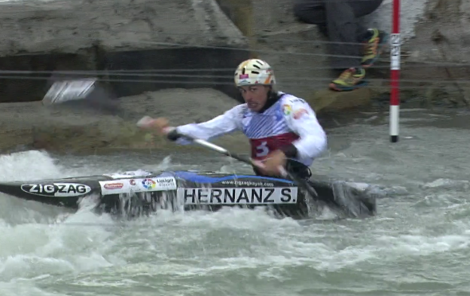
5. fáze
Dokončením záběru na vnitřní straně a návratem ze záklonu do přímé pozice s vytočením hlavy, trupu a ramen do nového směru jízdy kajakář vyjíždí znovu na proud.

Slide 45
Dalším modifikacím jednotlivých technik se vzhledem k četnosti jejich zastoupení nebudeme detailně věnovat, protože se jedná spíše o improvizace ne příliš zdařilých průjezdů nebo nejsou v závodních jízdách již tak časté. Patří mezi ně:
Technika kontra-závěsu s širokým výjezdovým záběrem na druhé straně
Technika závěsu podtažením pod vnitřní tyčí a širokým záběrem na druhé straně
Technika kombinace odhozu se závěsem (neúplný odhoz)
Průjezd na S - přítažením špice mezi tyče a širokým výjezdovým záběrem
Průjezd na S - propádlováním dvěma odhozy

Slide 46
Technika průjezdů povodných bran
Povodná brána je taková brána na trati, kterou závodník projíždí po směru toku proudu. Tyto brány bývají zpravidla v proudu, ale mohou být i na rozhraní nebo i v protiproudu. Povodné brány jsou označeny zeleně a bývá jich na trati minimálně 12, maximálně 19. Stavitel trati je odpovědný za to, že návrh slalomové trati plně odpovídá ustanovením pravidel a využívá co nejvíce terénu a jeho rozmanitosti k prověření technické dovednosti závodníků, úměrně k významu a poslání závodu a k výkonnostním třídám nebo k věkovým skupinám účastníků (Pravidla vodního slalomu, 2017).
Vzhledem k postavení povodných bran na trati, jejich hustotě a přesazení a podle svých schopností, volí kajakář různé techniky jejich průjezdů.

Slide 47
Průjezdy přímé

Slide 48
Přímý průjezd propádlováním bez úhybu těla

Slide 49
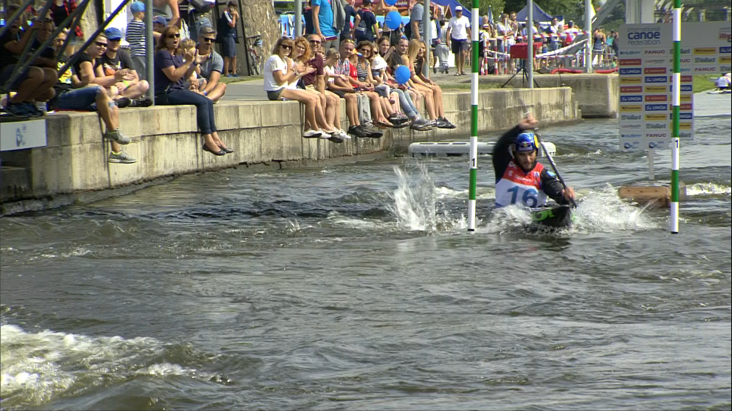

Slide 50
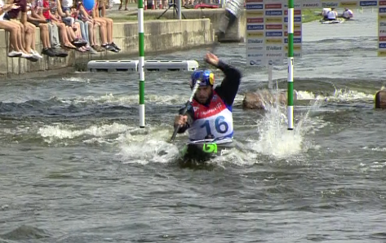
1. fáze
Kajakář najíždí do brány, přičemž pádluje na obou stranách plnohodnotnými přímými záběry, těsně před spojnicí tyčí pokládá pádlo do vody více kolmo, aby zamezil kontaktu pádla s některou z tyčí.

Slide 51
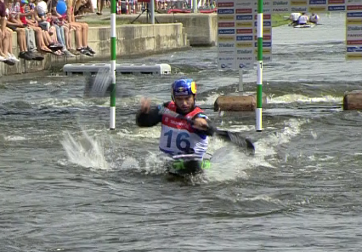
2. fáze
Po průjezdu bránou pokračuje ve stejném směru dále bez přerušení pádlování.

Slide 52
Přímý průjezd propádlováním s použitím širokého záběru s pádlem uvnitř branky, horní list prochází bránou
Ač se tato technika objevuje u kajakářů celkem často, může být relativně nevýhodná. Tělo kajakáře i pádlo (horní list) je velmi blízko tyče a je bez optické kontroly, tělo je zároveň ve zvláštním úhybu až lehkém úklonu, to může narušit plynulost jízdy a stabilitu lodě.

Slide 53
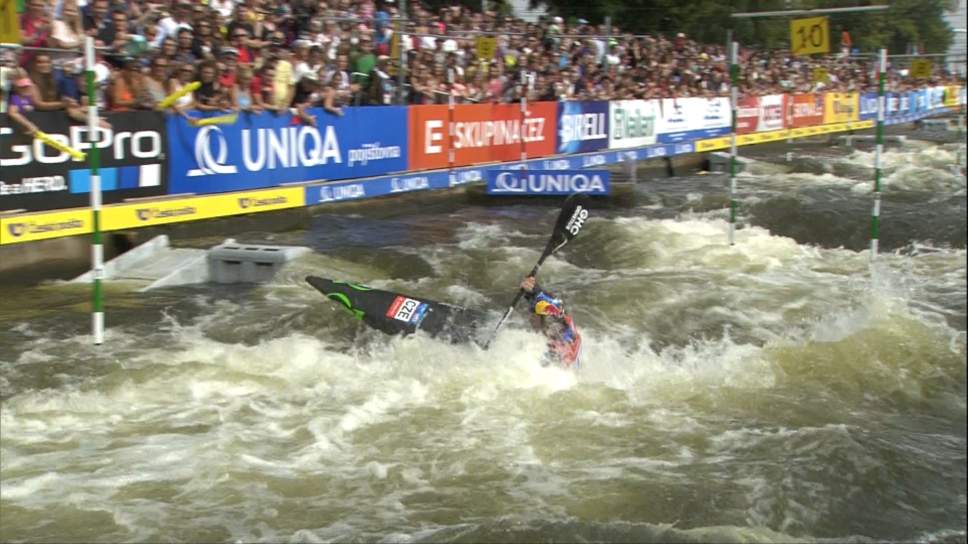

Slide 54
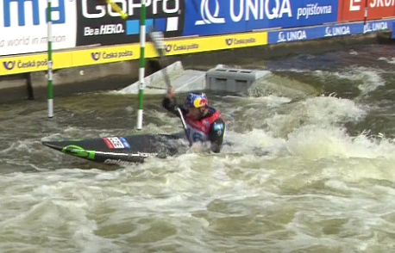
1. fáze
Kajakář přijíždí k bráně svrchu nebo mírně ze strany a míří na vnitřní polovinu až na střed brány.

Slide 55
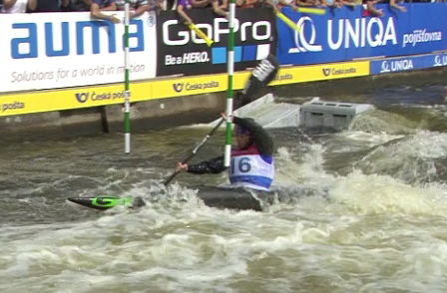
2. fáze
Široký záběr se zasazuje na spojnici tyčí nebo lehce za ní, žerď je kolmo k vodě a horní list pádla směřuje vzhůru, protože bude také protínat spojnici tyčí.

Slide 56
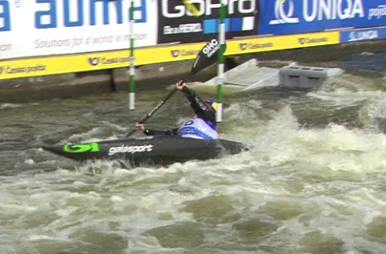
3. fáze
Průběh širokého závěru je současně s úhybem těla kajakáře vnitřní tyči. Vzhledem k nedostatku prostoru pro pádlo je tato pozice poměrně nepřirozená a hrozí odklonění lodě!!!! Technicky nevýhodné – hrozí chyba

Slide 57
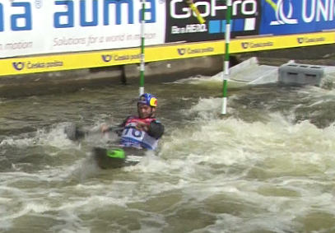
4. fáze
Po průjezdu brány, když má kajakář opět prostor pro záběr, dokončuje široký záběr a přechází na druhou záběrovou stranu pro další záběry podle směru jízdy. Hlava trup i ramena jsou vytočeny do dalšího směru jízdy.

Slide 58
Přímý průjezd propádlováním s úhybem ramena bližšího vnitřní tyči pod tyč, tzv. „shoulder drop“ neboli odhoz

Slide 59
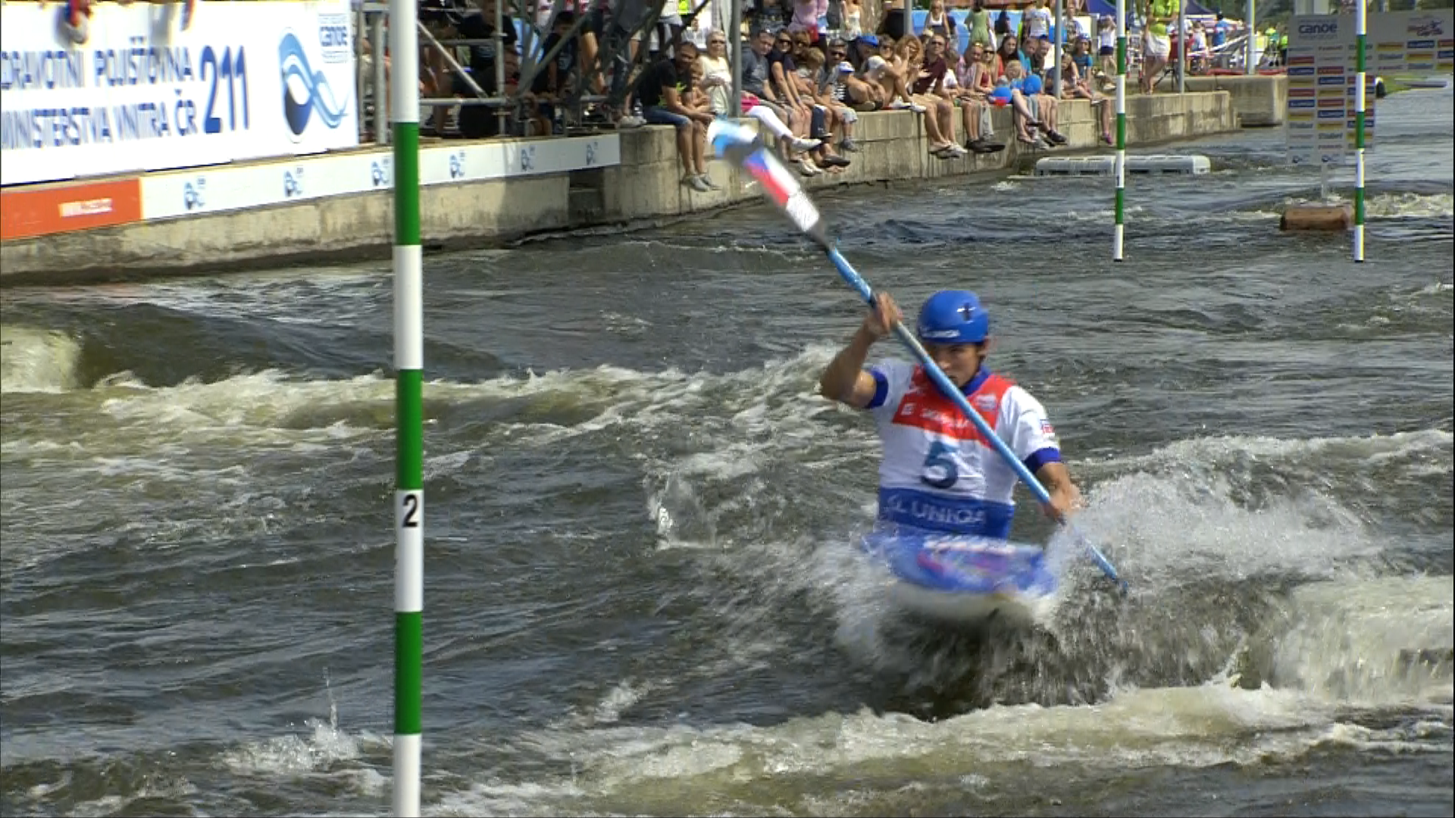

Slide 60
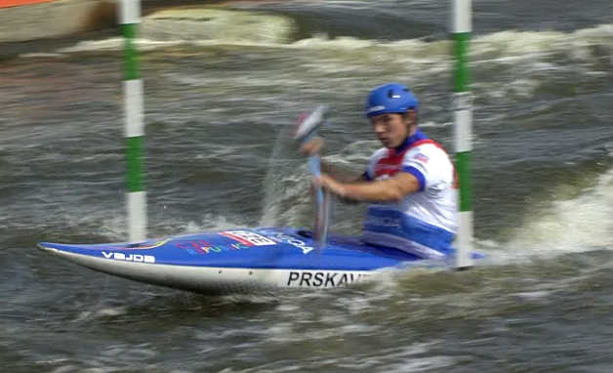
1. fáze
Kajakář navádí špici lodě mimo spojnici tyčí u vnitřní tyče brány a časuje záběry tak, aby mu zasazení odhozu vyšlo co nejpřesněji na spojnici tyčí. Žerď pádla se blíží vodorovné poloze a trup, hlava i ramena jsou natočená do směru oblouku.

Slide 61
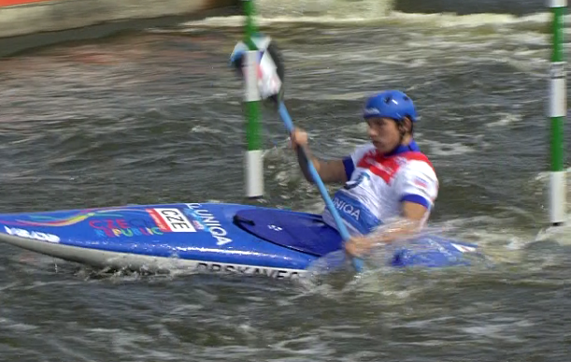
2. fáze
V průběhu odhozu se kajakář mírně zaklání a uhýbá vnitřní tyči brány, žerď pádla prochází pod tyčí a horní list pádla se nachází mimo spojnici tyčí.

Slide 62
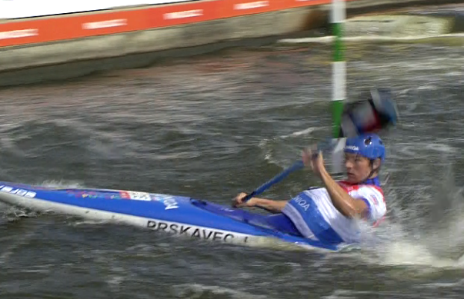
3. fáze
Rameno, které je bližší vnitřní tyči, prochází pod tyčí a hlava míjí vnitřní tyč velmi těsně. Po dokončení odhozu je kajakář již za spojnicí tyčí a přechází se záběrem na druhou stranu, kde podle použitého záběru koriguje směr další jízdy.

Slide 63
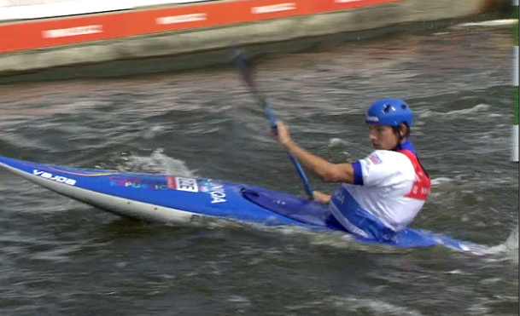
4. fáze
Se záběrem na druhé straně se kajakář vrací ze záklonu do přímé pozice těla. Tím loď, poté co tělo uhne tyči brány, opět akceleruje. Hlava, trup a ramena míří do směru další jízdy.

Slide 64
Průjezd na R neboli Spin či pomocná smyčka

Slide 65


Slide 66

1. fáze
Kajakář přijíždí k bráně, špicí míří výrazně mimo spojnici tyčí vně brány. Zrak je upřen na bránu kvůli lepší kontrole situace a detailnímu odhadu vzdálenosti pro zahájení točení. Jezdec se připravuje k zahájení závěsu.

Slide 67

2. fáze
Závodník zahajuje závěs. Cílem závěsu v této fázi je přetočení lodě, ale také udržení setrvačnosti v původním směru jízdy lodě bez výrazného zatopení zádi. Je nutné aby měl jezdec pod kontrolou pozici těla v předo-zadním postavení a nedošlo k zatopení zádi, což by znemožnilo další posun lodě směrem po proudu.

Slide 68

3. fáze
Kajakář protíná spojnici při dokončení závěsu a přechází do přímého záběru na závěsové straně, aby loď již dále nepokračovala v původním směru, ale aby se udržela těsně u vnitřní tyče brány. Závodník již opět opticky kontroluje situaci u vnitřní tyče brány. Obecně jde o to, aby fáze ztráty očního kontaktu s brankou byla co nejkratší.

Slide 69

4. fáze
Jezdec udržel výšku a dokončuje záběr na závěsové straně, zároveň uhýbá vnitřní tyči brány podle potřeby a připravuje se na záběr na druhé straně, kterým loď posune do požadovaného směru další jízdy.

Slide 70

5. fáze
Kajakář opouští bránu, pohled a s ním natočení hlavy, trupu a ramen je co nejdříve ve směru jízdy na další bránu.

Slide 71
Průjezd zpětným traverzem
Přímý průjezd řízením nebo točením na závěs a záběr na druhé straně
Přímý průjezd řízením nebo točením na kontra a záběr na druhé straně
Přímý průjezd řízením nebo točením na kontra, závěs, záběr na stejné straně

Slide 72
Zastoupení jednotlivých technik průjezdů bran a jednotlivých záběrů v závodních jízdách nejlepších světových kajakářů
Vybrané závody
6 vrcholných závodů ve vodním slalomu v r. 2016
LOH 2016, ME 2016, 4x SP 2016
Celkem 72 závodních jízd, 8493 záběrů, 1260 průjezdů povodných bran a 432 protivodných bran
Sledovaný soubor
6 nejlepších závodníků dle pořadí finále závodu kajakářů u každého závodu v obou jejich jízdách – semifinálové i finálové
20 závodníků celkem splnilo alespoň v jednom závodě toto kritérium (9 kajakářů v jednom závodě, 8 kajakářů ve dvou závodech, 2 kajakáři ve třech a jeden kajakář v 5 závodech)

Slide 73


Záběry a záběrové kombinace
Nejčastěji používané záběry a záběrové kombinace, podíl hnacích a řídících záběrů z celkového počtu 8493 zaznamenaných záběrů
Graf 1 - procento zastoupení záběrů a záběrových kombinací komplexně Graf 2 – podíl hnacích a řídících záběrů komplexně

Slide 74

Technika průjezdů protivodných bran komplexně - 432 protivodných bran
Graf 3 - zastoupení technik průjezdů protivodných bran

Slide 75

Technika průjezdů povodných bran komplexně – 1260 povodných bran
Graf 4 – zastoupení technik průjezdů povodných bran

Slide 76
Základní pojmy v závodní jízdě ovlivňující výkon závodníka
Bezpečný průjezd – charakterizuje komfortní průjezd bránou od nájezdu, přes samotný pohyb kajakáře mezi tyčemi až po výjezd k další bráně. Jedná se o průjezdy od technicky i časově velmi zdařilých až po standardní průjezd bez výrazné ztráty času nebo hrozby penalizace.
Riskantní průjezd - charakterizuje vysoké riziko penalizace buď přímým kontaktem s brankou nebo i penalizací za neprojetí vzhledem k postavení hlavy, těla a lodě závodníka dle pravidel vodního slalomu. Riskantní průjezdy mohou být cílené už podle dráhy lodě při nájezdu na bránu nebo nechtěné, např. kvůli podcenění situace a jejím řešením se zpožděním nebo operativní improvizací.
Trestný dotek – penalizace 2 trestných sekund podle pravidel vodního slalomu
Neprojetí brány - penalizace 50 trestných sekund dle pravidel vodního slalomu.
brány a vracení se do ní, nechtěné a nevýhodné točení na R nebo zpětný traverz v místech, kde to není potřeba, upuštění pádla a jiné jevy.

Slide 77

Penalizace v závodní jízdě, bezpečné a riskantní průjezdy komplexně – 1692 bran
Graf 5 – zastoupení penalizací, bezpečných a riskantních průjezdů

Slide 78
Nejlepší světový kajakáři jezdí v semifinále a finále světových soutěžích bezpečně z 94%. Zaznamenáno bylo pouze 80 riskantních průjezdů, což je 5% všech průjezdů a riskantní průjezd tak vychází na každou 21 bránu. Vzhledem k rozdílnému počtu analyzovaných jízd u jednotlivých závodníků a analýzy relativně vydařených jízd, se nedá vysledovat sklon některého ze závodníků ke zvýšené ochotě riskovat nebo naopak.
Trestných dotyků bylo zaznamenáno 24 z celkového počtu 1692 bran a 72 závodních jízd. Nejlepší kajakáři tedy průměrně inkasují jeden trestný dotek za 3 závodní jízdy nebo jednou za 70 bran. Tento fakt by mohl sloužit jako vodítko trenérům i závodníkům všech kategorií v tréninku i v závodech při snaze minimalizovat počty penalizací.

Slide 79

Děkuji za pozornost
Mgr. Michal Buchtel
PhDr. Milan Bílý, Ph.D

Slide 80
Vysvětlivky zkratek
PO přímý průjezd povodné brány propádlováním s úhybem ramena bližšího vnitřní tyči pod tyč neboli průjezd odhozem
PKZZ přímý průjezd povodné brány řízením nebo točením na kontra, závěs, záběr na stejné straně
PRP přímý průjezd povodné brány propádlováním bez úhybu těla
PRPU přímý průjezd povodné brány propádlováním s použitím širokého záběru s pádlem uvnitř branky, horní list prochází bránou
PZZ přímý průjezd povodné brány řízením nebo točením na závěs a záběr na druhé straně
R průjezd povodné brány na R neboli „spin“ či pomocná smyčka
TKZ1 technika kontra-závěsu s širokým výjezdovým záběrem na druhé straně u průjezdů protivodných bran
TKZS technika kontra-závěsu s širokým výjezdovým záběrem na druhé straně u průjezdů protivodných bran
TO technika odhozu u průjezdů protivodných bran
TOZ technika kombinace odhozu se závěsem (neúplný odhoz) u průjezdů protivodných bran
TP technika odpichu u průjezdů protivodných bran
TSO průjezd protivodné brány technikou na S propádlováním dvěma odhozy
TSP průjezd protivodné brány technikou na S přítažením špice mezi tyče
TZ technika závěsu s širokým výjezdovým záběrem na druhé straně u průjezdů protivodných bran 10
TZ1 technika závěsu s přímým záběrem ven u průjezdů protivodných bran
TZP technika závěsu podtažením pod vnitřní tyčí a širokým záběrem na druhé straně u průjezdů protivodných bran
TZP1 technika závěsu podtažením pod vnitřní tyčí a přímým záběrem na stejné straně ven u průjezdů protivodných bran

